Slide 1
Hemokoagulace, zástava krvácení. Imunitní systém.

Slide 2
Hemostáza (zástava krvácení)
Cévy – vazokonstrikce (zúžení) v místě poškození
Trombocyty – dočasná zátka (bílý trombus), postupně zpevňován vlákny fibrinu, pak se nalepují i erytrocyty
Tvorba definitivního trombu (červený trombus)

Slide 3
Srážení krve - hemokoagulace
Složitý řetězec enzymových reakcí, na kterých se podílí látky uvolňující se z krevní plazmy, z trombocytů a cévní stěny
Sérum - plazma bez faktorů, které se spotřebovaly při srážení krve
Látky důležité pro koagulaci:
  Vitamín K
  Ca²⁺
Důležité látky bránící koagulaci:
  Tělu vlastní – plazmin, heparin
  Tělu cizí - látky blokující funkci vitamínu K(Warfarin)
  - látky vyvazující Ca2+ (pouze ve zkumavce)

Slide 4
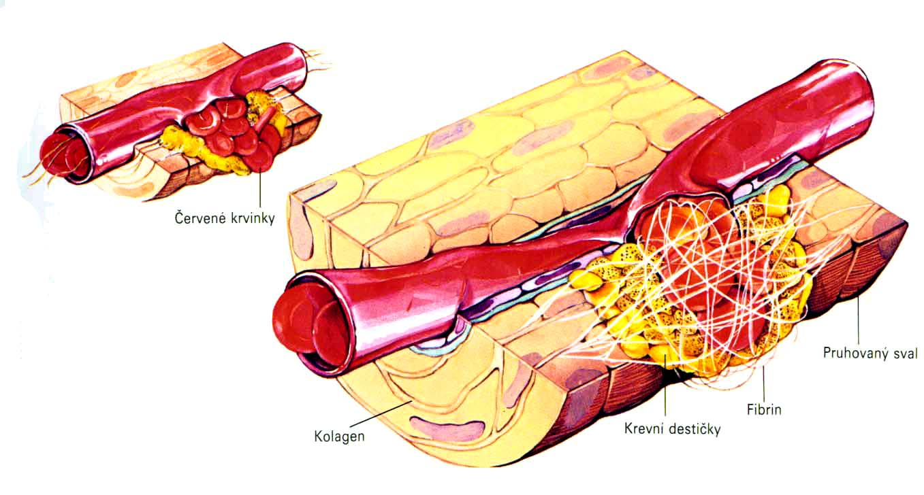
Hemokoagulace
navazuje na primární hemostázu
účastní se jí faktory krevního srážení
dnes dva náhledy:
  bílkovinný model
  buněčný model
výsledek je vznik fibrinu a následně definitivního trombu

Slide 5
Prokoagulační faktory
I: fibrinogen
II: protrombin
III: tromboplastin, trombokináza
IV: ionty vápníku
V: proakcelerin
VII: prokonvertin
VIII: antihemofilní faktor A
IX: antihemofilní faktor B
X: Stuart – Prower faktor
XI: antihemofilní faktor C
XII: Hageman faktor
XIII: faktor stabilizující fibrin
HMW-K: Fitzgerald faktor
Pre-K: prekallikrein
Ka: kallikrein
PL: destičkové fosfolipidy

Slide 6
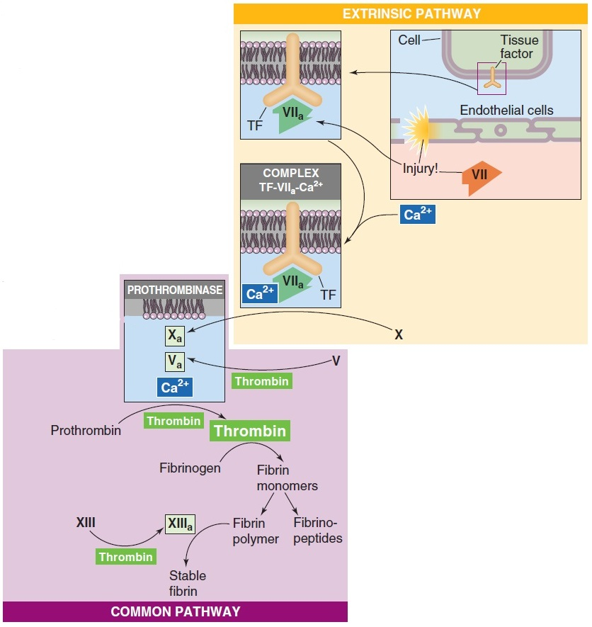
Koagulační kaskáda
Vnější cesta
Zahájena faktory mimo cévní systém
Exprese tkáňového faktoru mimo cévy
Ten je receptorem pro faktor VII
Aktivace – vznik VIIa
Spolu s vápenatými ionty vznik trimolekulárního komplexu, který se podobá tenáze
Proteolytická aktivace faktoru X

Slide 7
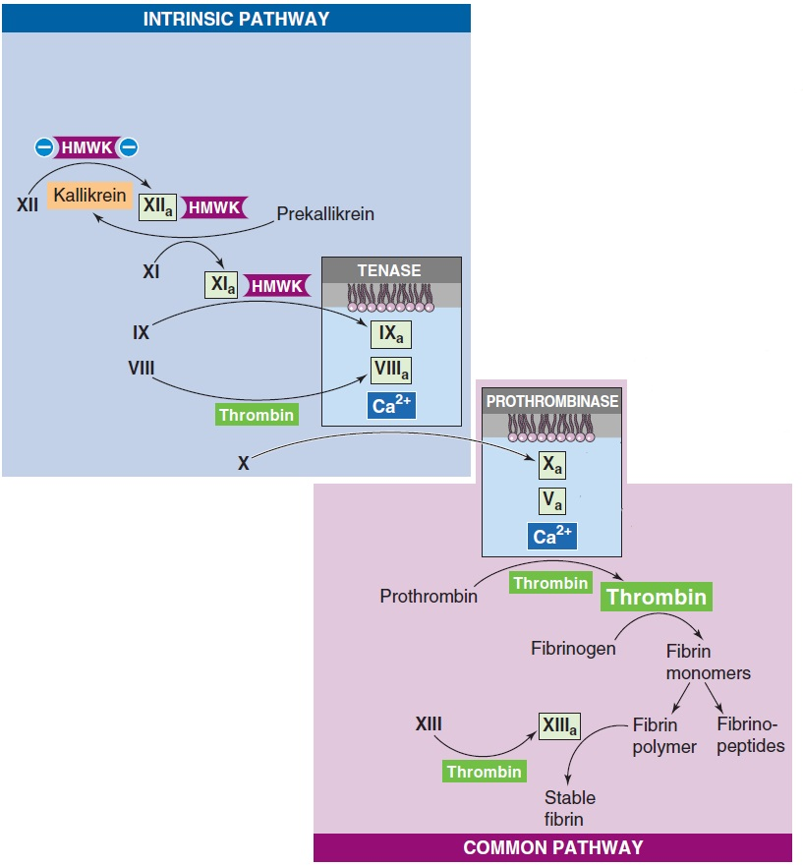
Koagulační kaskáda
Vnitřní cesta
Faktory IXa, Xa a trombin proteolyticky štěpí faktor VIII za vzniku VIIIa, který je kofaktorem další reakce
VIIIa spolu s IXa, vápenatými ionty (z destiček) a negativně nabitými fosfolipidy vytváří trimolekulární komplex tenázu
Tenáza konvertuje faktor X na Xa
*Faktor XIIa konvertuje prekallikrein na kallikrein, který zpětně katalyzuje a urychluje konverzi neaktivního faktoru XII na XIIa–příklad pozitivní zpětné vazby.

Slide 8
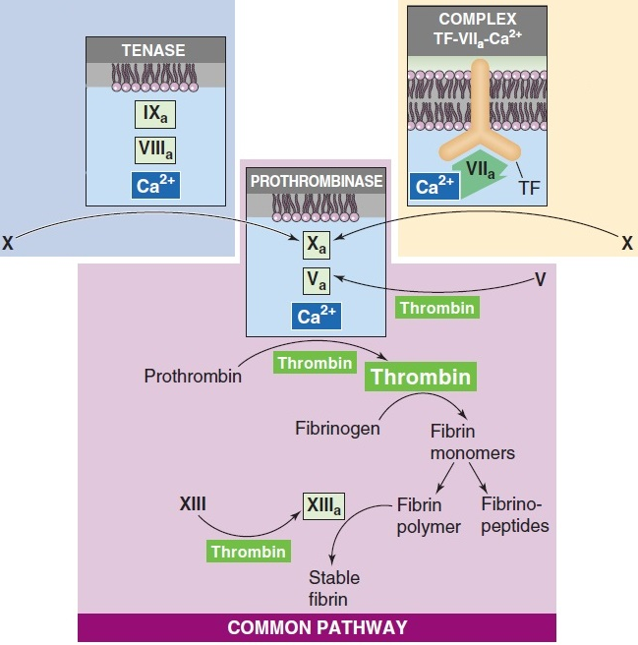
Koagulační kaskáda
Společná cesta
Zahájena faktorem Xa
Následná aktivace faktoru Va
Tvorba trimolekulárního komplexu (Xa, Va, vápenaté ionty spolu s PL) = protrombináza
Konverze protrombinu na trombin
Konverze fibrinogenu na fibrin

Slide 9
Koagulační kaskáda. Jednoduší
VNITŘNÍ SYSTÉM
poranění cévy
F XII, FXI, F IX,
F VIII +Ca²⁺ – F X
VNĚJŠÍ SYSTÉM
poranění tkáně
F III – F X+Ca²⁺
F V
protrombin
trombin
rozpustný
fibrinogen
nerozpustný
fibrin

Slide 10
Koagulační kaskáda. Moderní pojetí.
Iniciace
Amplifikace
Propagace
Stabilizace trombu

Slide 11
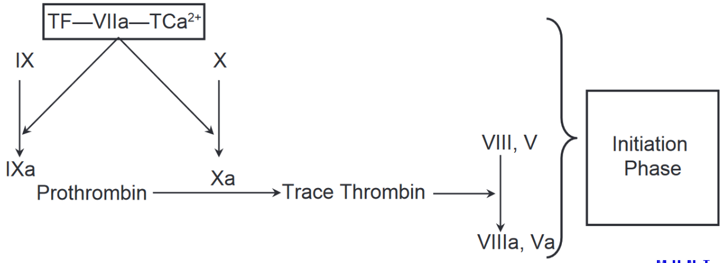
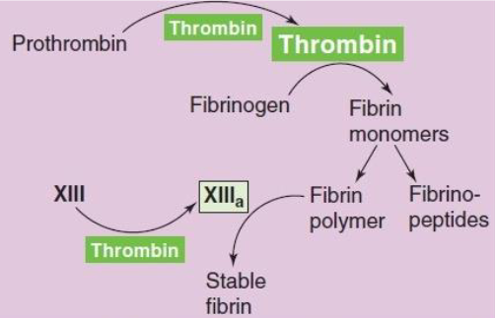
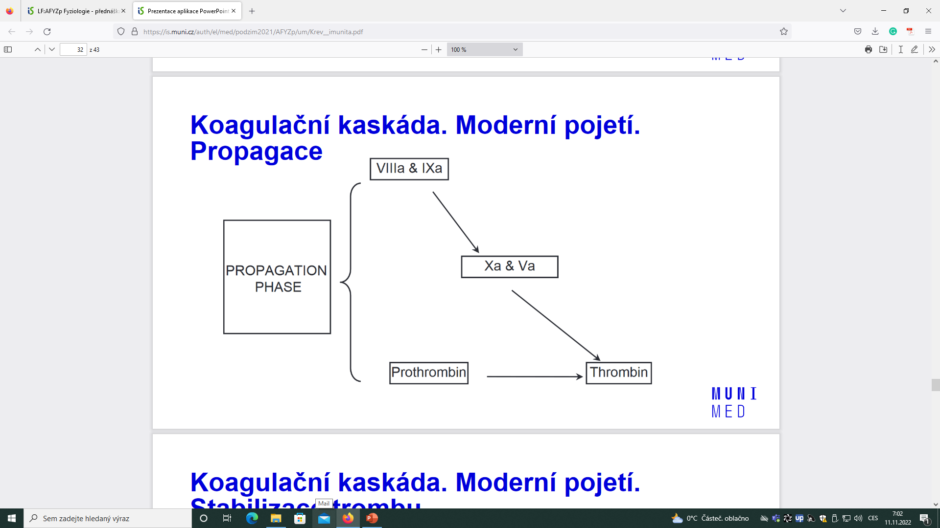
Koagulační kaskáda. Moderní pojetí.

Slide 12
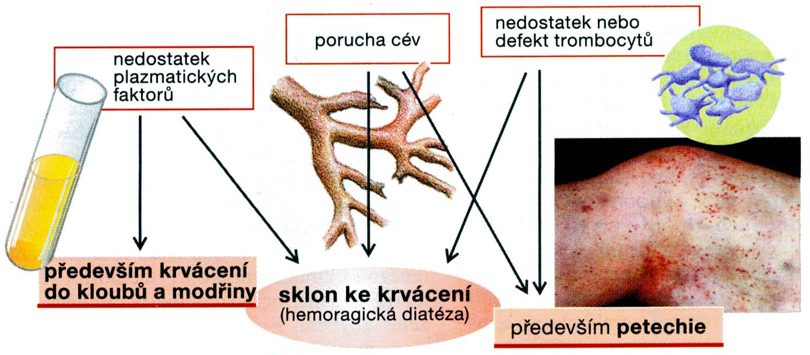
Srážení
koagulační
faktory
cévy
destičky

Slide 13
Poruchy hemostázy
Krvácivé stavy = chorobné stavy, u kterých vznikají krvácivé projevy buď spontánně nebo po neúměrně malém podnětu
Vazogenní poruchy krevního srážení
Trombocytární krvácení:
  1)trombocytopenie
  2)trombocytopatie
Koagulopatie–chybění nebo nedostatek plazmatických koagulačních faktorů:
  Poruchy syntézy: dědičné (hemofilie), získané (karence vitamínu K, terapie deriváty kumarinu)
  Poruchy přeměny: konsumpční koagulopatie a hyperfibrinolýza, mnohočetné transfuze, imunokoagulopatie, terapie heparinem

Slide 14
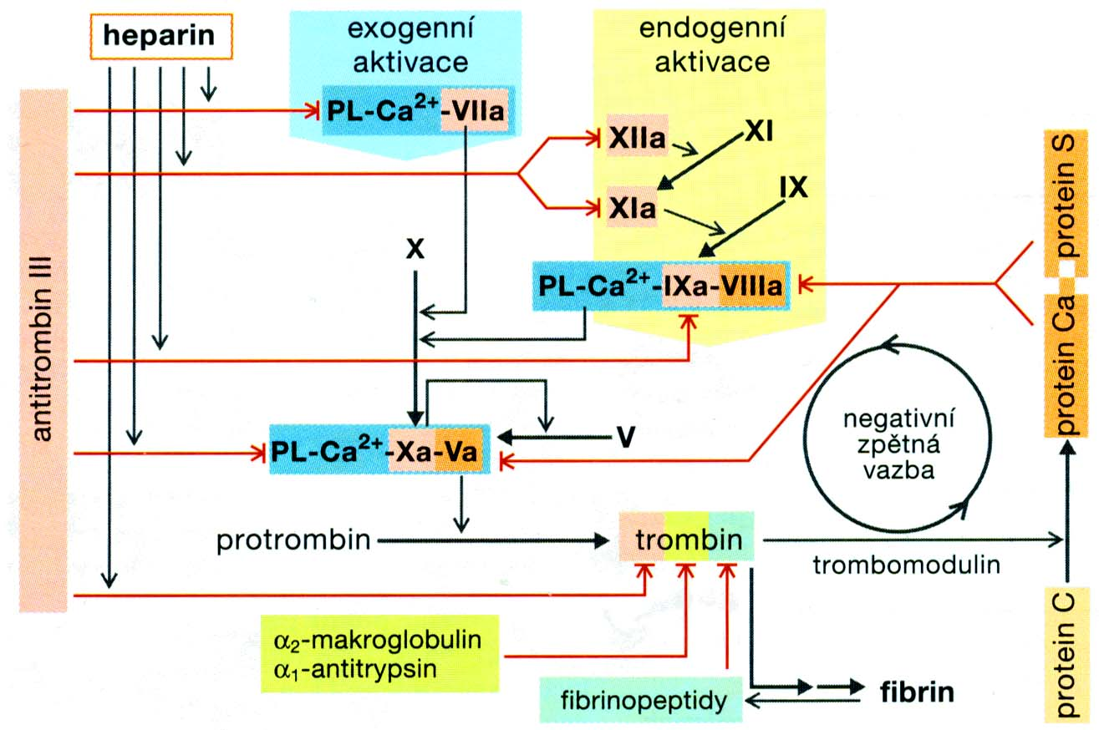
Inhibice srážení
VNITŘNÍ SYSTÉM
poranění cévy
F XII, FXI, F IX,
F VIII +Ca²⁺ – F X
VNĚJŠÍ SYSTÉM
poranění tkáně
F III – F X+Ca²⁺
F V
protrombin
trombin
rozpustný
fibrinogen
nerozpustný
fibrin

Slide 15
Imunita
OBRANYSCHOPNOST - ochrana před vnějšími škodlivinami, patogenními mikroorganismy a jejich produkty
AUTOTOLERANCE – rozpoznává co je tělu vlastní
IMUNITNÍ DOHLED – odstranění vnitřních škodlivin, starých, poškozených a zmutovaných buněk

Slide 16
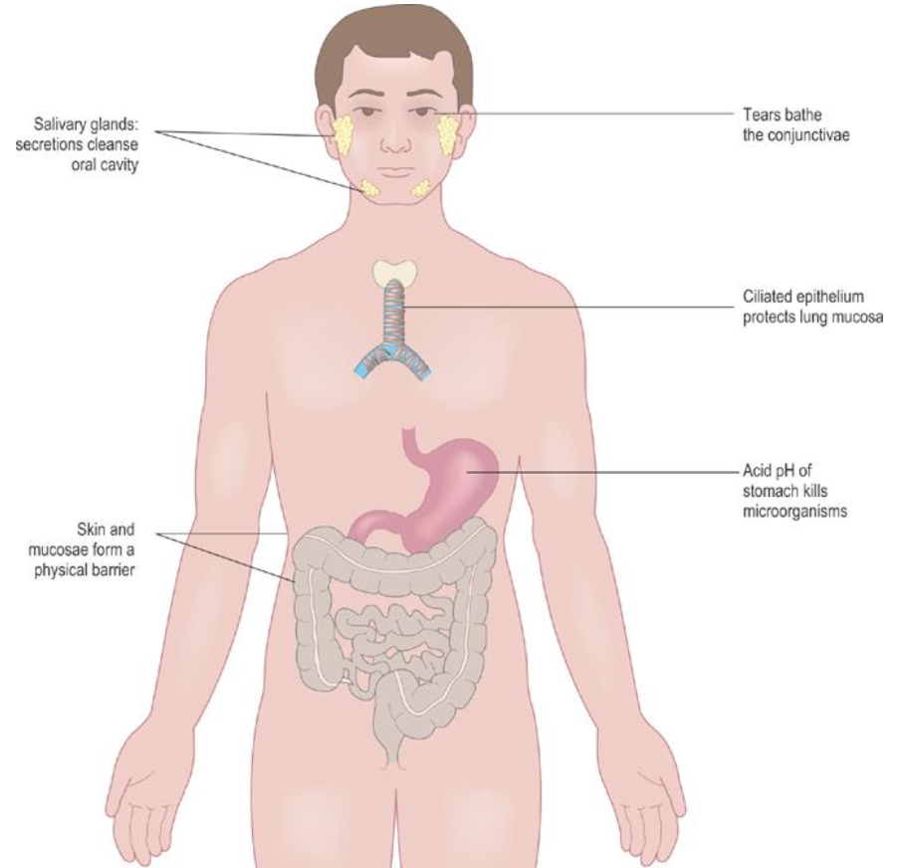
Nespecifické ochranné bariéry lidského těla
Epitelové buňky – první linie imunity
  Mechanická a chemická bariéra
  Pohyb řasinek
  Hlen –muciny
  Lysozym, fosfolipáza A,
  Defensiny (a,b)
  Surfaktantové proteiny (A,D)

Slide 17
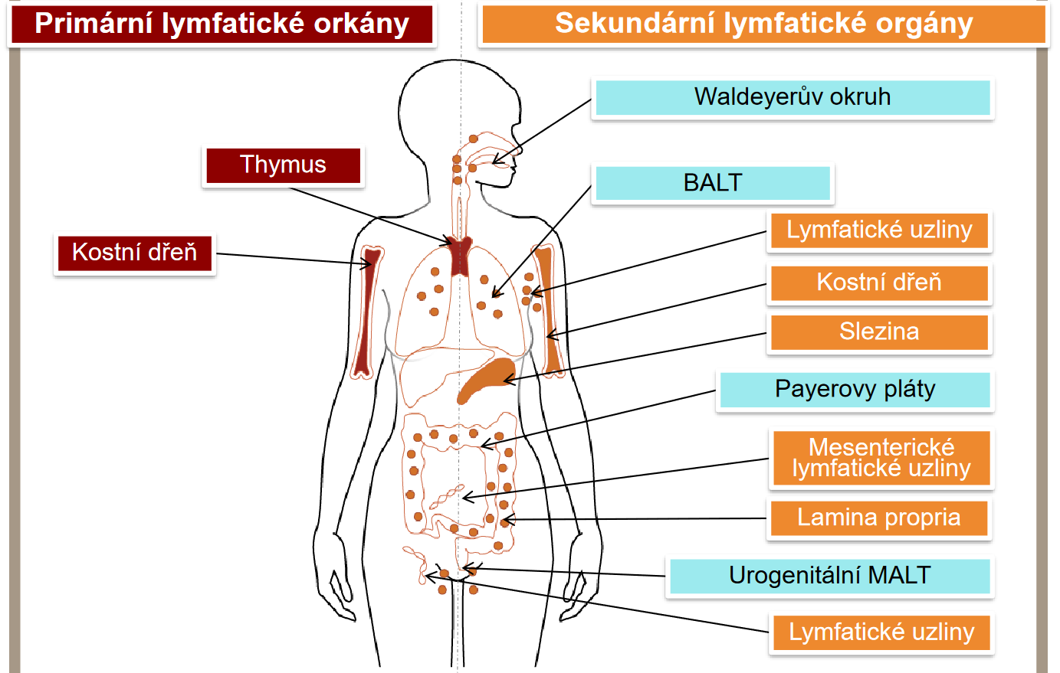
Orgány imunitního systému

Slide 18
Pojmy
IMUNOGEN - molekulární nebo nadmolekulární struktura, která může u příjemce vyvolat imunitní odpověď
ANTIGEN - schopnost molekuly reagovat s produkty získané imunity - s protilátkami,
sloučeniny mohou reagovat s protilátkami, ale nemusí vyvolat imunitní odpověď
všechny imunogeny jsou antigeny, ale ne všechny antigeny jsou imunogeny

Slide 19
Imunita
VROZENÁ (nespecifická)
Už se s ní rodíme – obranné reakce jsou stále stejné, zasahují stejnou rychlostí, stejným způsobem
ZÍSKANÁ (specifická)
Vybudováváme si ji při setkávání se s různými antigeny; poprvé reaguje systém pomalu, ale při dalším setkání již rychleji a efektivněji
vs.
BUNĚČNÁ
HUMORÁLNÍ
BUNĚČNÁ
HUMORÁLNÍ

Slide 20
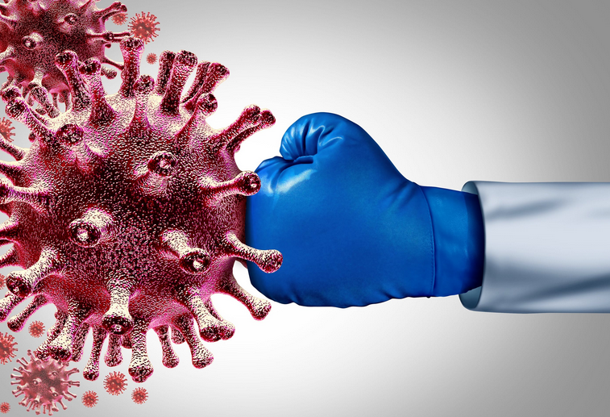
Vrozená (přirozená, nespecifická) imunita
„Trained immunity“
některé mechanismy nespecifické imunity mají schopnost po opakované stimulaci nespecifickými podněty reagovat intenzívněji, efektivněji
Přetrvává ve fylogeneze
Dokonale odlišuje vlastní od cizího
Reakce na cizorodý materiál je bezprostřední
Nevzniká (klasická) imunitní paměť
Propojení s adaptivní imunitou
První linie obrany proti patogenům
Účast v normálních fyziologických procesech

Slide 21
Signály nebezpečí
Exogenní (PAMPs - Pathogen-associated molecular patterns): molekulární motivy (vzory) asociované s patogenitou
Endogenní (DAMPs - Damage (Danger) associated molecular patterns): molekulární vzory asociované s postižením buněk těla
PRRs (Pattern recognition receptors): receptory na buňkách hostitele, rozeznávající PAMPs, DAMPs

Slide 22
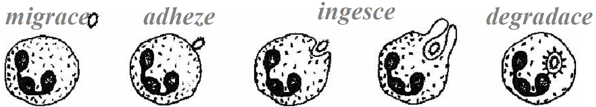
Buněčná nespecifická imunita
Fagocyty – neutrofily, monocyty, makrofágy, eozinofily
Fagocytóza – pohlcení antigenu buňkou
  Migrace - fagocyty cestují směrem k částicím, které mají být pohlceny. Při cestě z cév přilnou k endotelu (adherují) a protáhnou se mezi jednotlivými endotelovými buňkami (diapedéza).
  Fagocytóza - fágy sérií postupných kroků rozpoznají cizorodou částici, přilnou (adherují) a pohltí ji (ingesce). Následně uvolní obsah granul do fagocytárních vakuol (degranulace) a zintenzivní svůj oxidativní metabolismus (respirační vzplanutí).
  Fagocytóza může být usnadněna navázáním „ochucovadel“ - OPSONINŮ (protilátky nebo komplement)

Slide 23
Funkce fagocytů
Eliminace mikroorganismů (antigenu)
  enzymy
  reaktivní radikály
Sekrece cytokinů – aktivace buněk, rozvoj imunitní odpovědi
Prezentace antigenu – (MHC II. třídy) stimulace specifické imunity

Slide 24
NK buňky
„Přirození zabíječi“ – cytotoxické
Morfologicky se jedná o velké granulované lymfocyty
Zabíjí pozměněné buňky (napadené viry, rakovinné buňky)
Nemají antigenní specifitu, nemají imunologickou paměť
Snadno zabíjí buňky „ochuceny“ protilátkou

Slide 25
Nespecifická humorální imunita
Bazické polypeptidy – spermin, defenziny – které se vážou na mukopolysacharidy ve stěně bakterií – narušují jejich strukturu, tím nespecificky zabíjejí mikroba
Kyselé látky – laktát, HCl v žaludku apod. – mohou navodit takové prostředí v našem organismu pro patogenní bakterie, které způsobí zpomalení jejich růstu až zánik
Lysozym – enzym ve slinách, na sliznicích, v slzách – nám neublíží – štěpí peptidoglykan, který najdeme ve stěně bakterií
Cytokiny – látky zajišťující komunikaci mezi buňkami

Slide 26
Komplementový systém
Skupina bílkovin v krevním séru (C1-C9) aktivovaných na určitý podnět kaskádovitým způsobem, za normálních okolností neaktivní
Komplement po vazbě na antigen v povrchu buněk vede k nezvratnému poškození buňky - cytolýze

Slide 27
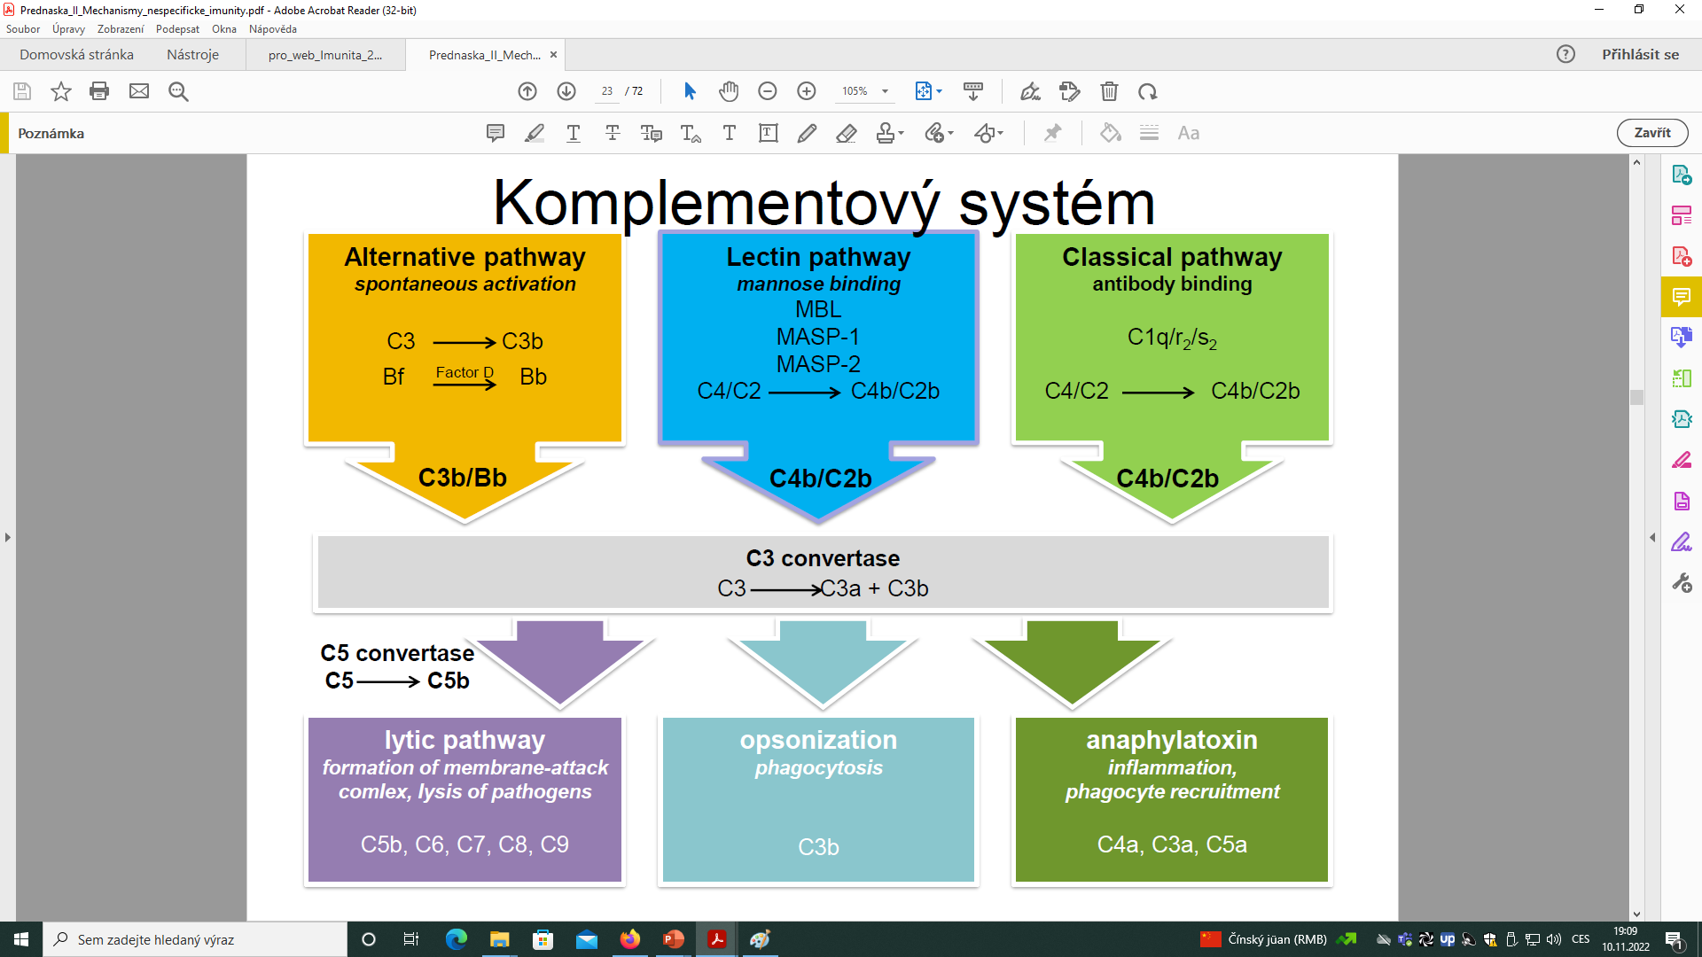

Slide 28
Klasická cesta :
  Komplexy IgG antigen, IgM antigen,
  C - reaktivní protein
Alternativní cesta
  Lipopolysacharid bakterií
  Buněčná stěna některých bakterií
  Buněčná stěna kvasinek
Lektinová cesta
  Manóza a další sacharidy
Základní 3 funkce komplementu:
  Opsonizace (označení „toto je cizí“+ zchutnění)
  Chemotaxe (nalákání ostatních buněk)
  Osmotická lýza mikroba

Slide 29
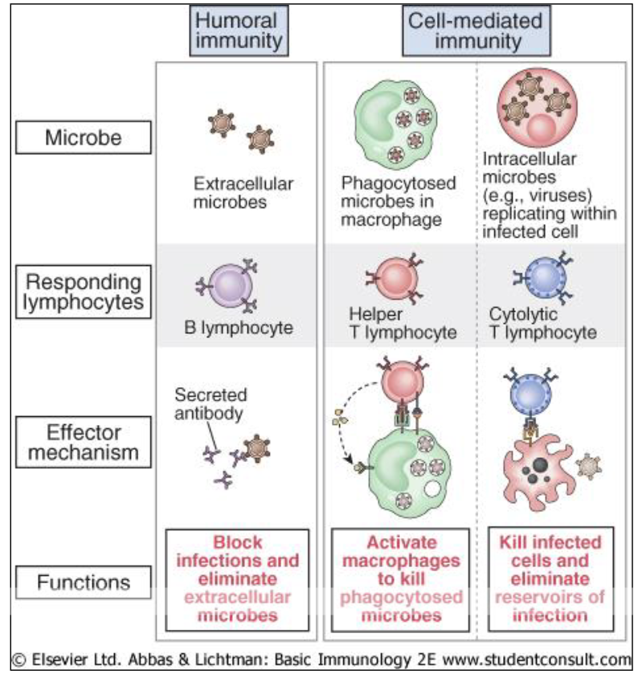
Získaná (specifická) imunita
Charakteristika lymfocytů pomocí povrchových antigenů
CD antigeny – jedná se o antigeny exprimované na povrchu leukocytů
  CD3+ – všechny T-lymfocyty
  CD3+ CD4+ – pomocné a většina regulačních T- lymfocytů
  CD3+ CD8+ – především cytotoxické T-lymfocyty
  CD19+ – B-lymfocyty
  CD16+/CD56+ – NK buňky

Slide 30
Získaná (specifická) imunita
HUMORÁLNÍ – zprostředkována B lymfocyty
Plazmatická
buňka
Y
Lymfocyt
B
aktivace
uvolnění
Specifické
protilátky
Y
Y
IgG
IgE
IgM
IgD
IgA

Slide 31
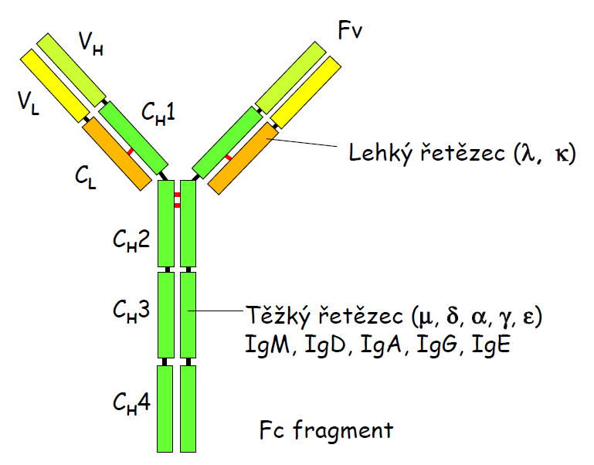
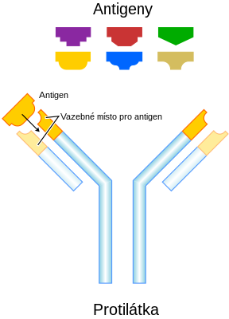
Imunoglobuliny

Slide 32
Imunoglobuliny
IgG (75% z celkového množství) - prochází placentou a zajišťuje obranu novorozence v prvních měsících života
  fixují komplement (aktivace klasické cesty)
  OPSONIN - usnadňují pohlcení baktérie fágem
IgA (15%) - dominantní třída slizničního imunitního systému
IgM (10%) - prvá protilátka časné imunitní odpovědi
IgD (0,2%) - nejasný význam
IgE (0,004%) - obrana proti parazitárním baktériím
  vazba na žírné buňky způsobuje uvolnění histaminu (alergie)

Slide 33
Imunizace
Pasivní imunizace
  podání specifických protilátek (IgG)
  okamžitá reakce s antigenem, omezená délka ochrany
  neaktivuje se vlastní imunitní systém
  nevznikají paměťové buňky
Aktivní imunizace
  podání antigenního materiálu (mrtvé/oslabené viry, bakterie, toxiny)
  nutnost podání dlouho před stykem s antigenem
  aktivace vlastního imunitního systému
  vznikají paměťové buňky – dlouhodobá imunita

Slide 34
Hlavní histokompatibilní komplex (MHC)
I. třída
  přítomný na všech jaderných buňkách
  předkládá „cizí“ molekulu (virovou, nádorovou) cytotoxickým T lymfocytům
  buňky specifické imunity se na HLA I.tř napojí a zkontrolují, zda protein(antigen) vystavený patří našemu organismu
II. Třída
  na povrchu antigen prezentujících buněk
  lymfocyty B, makrofágy; po aktivaci buňky T, buňky štítné žlázy, endotelové buňky
  předkládá cizí molekuly pomocným buňkám T

Slide 35
https://www.youtube.com/watch?v=k9QAyP3bYmc
https://www.youtube.com/watch?v=d6qFPegEYV0

